Slide 1
4장. 선형 회귀
서울대학교 컴퓨터공학부 시제연

Slide 2
Note
이 발표자료에서는 책의 표기법을 따라
표본의 수 : m
특성의 수 : n
를 사용합니다.
또, 미적분학 시간에 배운 내용이 쓰입니다(!!)

Slide 3



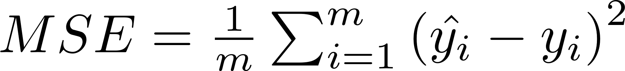
선형 회귀 모델
선형 회귀는 입력값 x가 출력값 y와
선형적인 관계라는 가정 하에 진행된다.
따라서 주어진 입력에 대해서
적절한 계수 를 찾아
계산된 가 와 비슷하기를 바란다.
구체적으로, 제곱 평균 오차를 작게 하는 것을 목표로 한다.
(최소화하려는 함수를 손실함수라 부른다.)

Slide 4
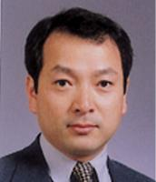
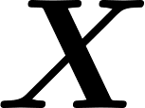

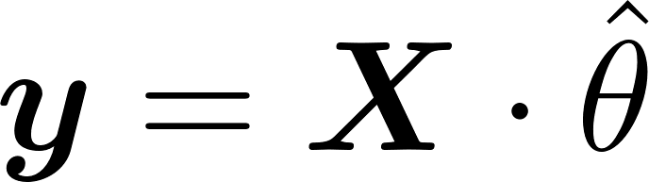
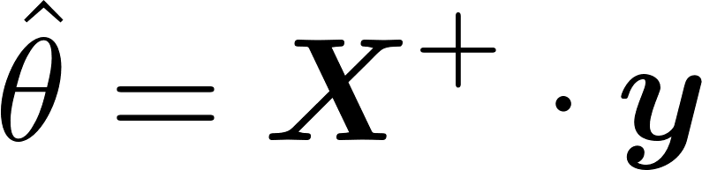
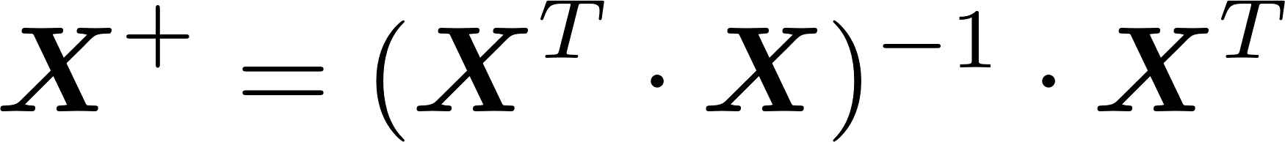

공학수학 시간을 되새겨보면...
를 들을 row vector로 가지는 행렬이라 했을 때
의 least square solution은
(단, )
“
MSE를 최소로 하는 는
위 식을 통해 closed form으로 나타낼 수 있다!
(이를 정규방정식이라 한다.)
”

Slide 5
하지만... 시간복잡도는?
위 식을 계산하는 시간복잡도는 얼마인가?
참고 1. nXm 행렬과 mXk 행렬을 (naïve하게)
곱하는 데에는 O(mnk) 시간이 소요된다.
참고 2. nXn 행렬의 역행렬을 (naïve하게)
구하는 데에는 O(n^3) 시간이 소요된다.
답 : O(n^3 + mn^2)
절망적이다.

Slide 6

대안 찾기
대안을 찾기 위해 문제의 요점만 파악해보면,
MSE- 그래프에서 최솟값을 찾는 것이다.
이를 효율적으로 수행하기 위해서는 어떻게 해야할까?

Slide 7
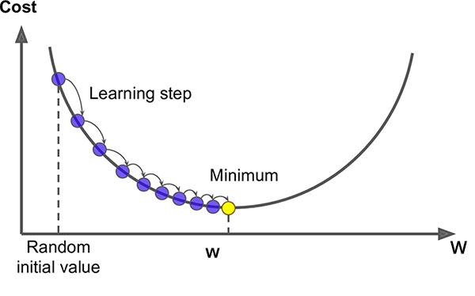
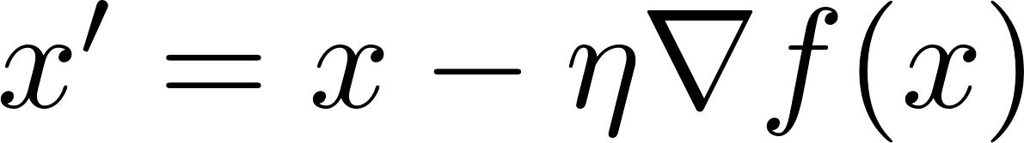
대안 찾기
경사하강법 (GD)
다행히 좋은 휴리스틱이 존재한다.
현재 위치에서 가장 경사진
방향으로 내려가는 방법
(위로 가장 경사진 방향 = Gradient)
η(학습률)는 매 스텝의 크기를 결정한다.
그림 출처 : https://saugatbhattarai.com.np/what-is-gradient-descent-in-machine-learning/

Slide 8
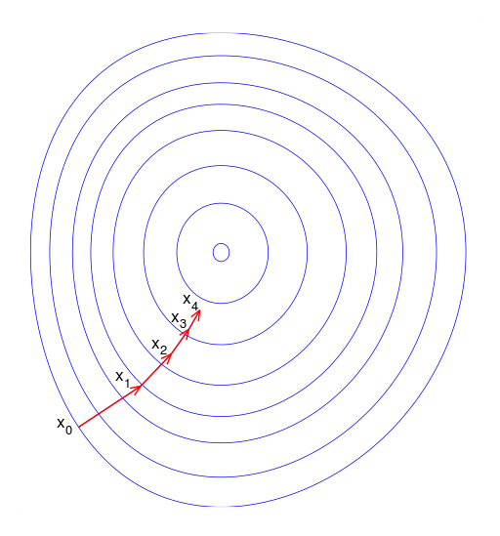
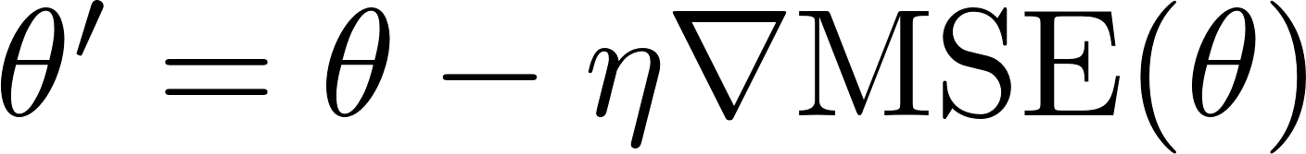
대안 찾기
경사하강법 (GD)
식을 적용하면
게다가, MSE의 좋은 특성들로 인해 이 과정을
충분히 오래 반복하면 전역 최솟값으로 수렴함이 보장된다.
(볼록성, 국소적 립시츠 연속성)

Slide 9
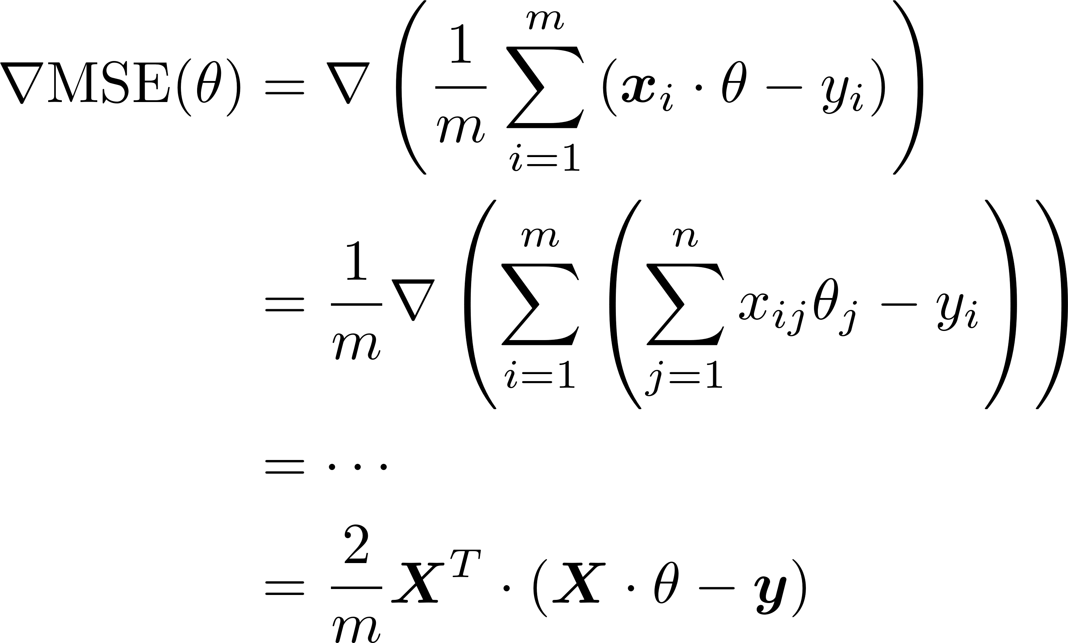
대안 찾기
경사하강법 (GD)
계속 계산해보면,
이제 이 식을 계산하는 시간복잡도는?
답 : O(nm)
이제 이 계산을 적당히 반복하면 된다. 기분이 좋아진다.
(괄호를 풀어헤친 후에 계산해도 되는가?)

Slide 10
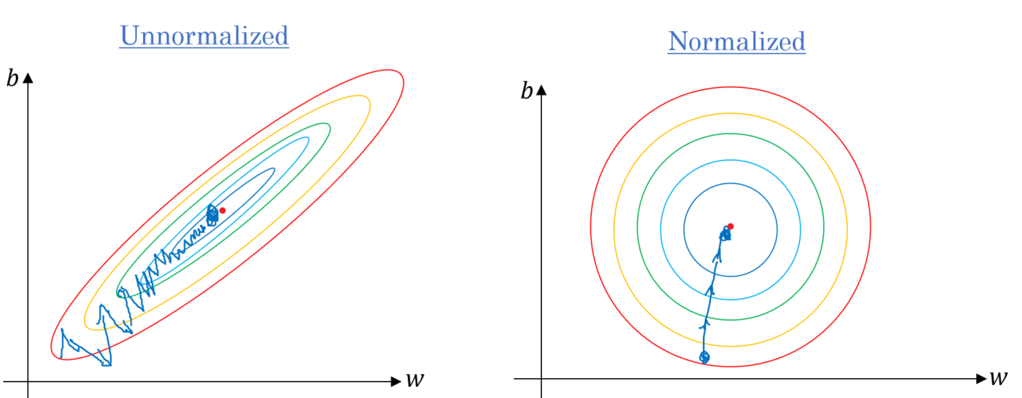
대안 찾기
경사하강법 (GD)
주의! 각 특성은 Normalize 되어 있어야 한다.
출처 : https://towardsdatascience.com/gradient-descent-algorithm-and-its-variants-10f652806a3

Slide 11
대안 찾기
확률적 경사하강법 (SGD)
더 빠르게 해보자!
앞에서는 매 스텝마다 전체 훈련 세트를 다 사용했지만
한 번에 하나의 입력만으로 학습해보자!
이를 확률적 경사하강법(SGD)이라 한다.

Slide 12
대안 찾기
확률적 경사하강법 (SGD)
확률적 경사하강법은
불안정하다
는 단점이 있다.

Slide 13
대안 찾기
미니배치 경사하강법 (Mini-batch GD)
절충안?
데이터를 적절한 크기의
미니배치(Mini-batch)들로 나누어서
똑같은 일을 해볼 수 있다.
이를 미니배치 경사하강법이라 한다.

Slide 14
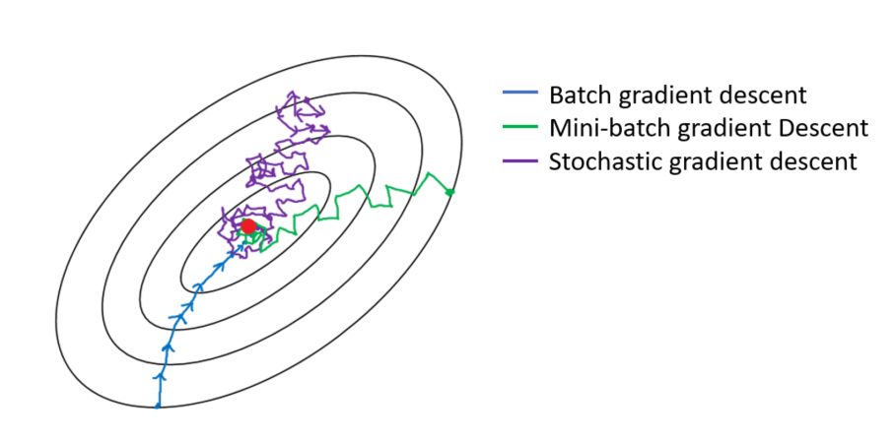
비교
확률적 경사하강법 (SGD)
출처 : https://towardsdatascience.com/gradient-descent-algorithm-and-its-variants-10f652806a3

Slide 15
중간 정리
어떤 손실함수를 최소화하고 싶어!
최소화하는 식을 찾을 수 있을까? (정규방정식)
손실함수를 미분해서 가장 빨리 감소하는 방향으로
갈 수 있을까? (경사하강법)
3. 전체 세트에 대해서 하지 않고 개별적으로
적용할 수 있을까? (확률적 경사하강법)
4. 미니배치에 대해서? (미니배치 경사하강법)
이 과정은 4장에 나오는 모든 회귀에 적용된다.

Slide 16
다항 회귀 모델
선형 회귀는 입력값 x가 출력값 y와
선형적인 관계라는 가정 하에 진행된다.
그렇다면 x^2, x^3 항은? xy 항은?
이를 고려해준 모델을 다항 회귀 모델이라 부른다.

Slide 17
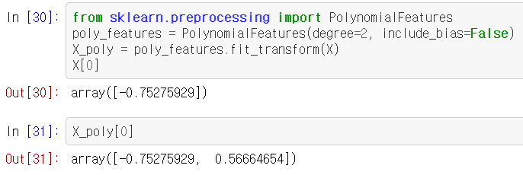
다항 회귀 모델
선형 회귀를 안다면
다항 회귀는 쉽다.
각 특성 벡터에다 x^2, x^3, xy 항 등을 추가하면 끝이다.
싸이킷런에서는 PolynomialFeatures가 그 역할을 한다.
(이후에는 위에서 설명한 과정 반복)

Slide 18
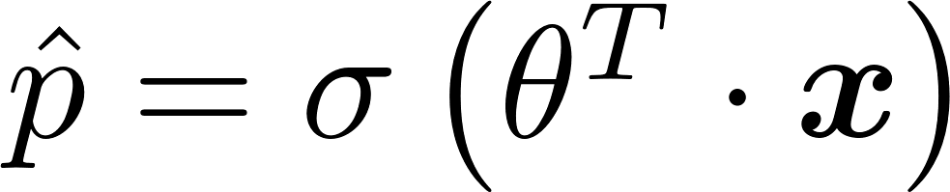
로지스틱 회귀 모델
추정식
이진 분류하고 싶어?
확률을 추정해야겠네!
귀여운 로지스틱 함수를 씌워봐!
(Chap 3 PPT 참조)
그럼 손실함수는?

Slide 19
로지스틱 회귀 모델
손실함수
이진 분류 문제의 경우
목표 값 y가 0 또는 1!
이 때에는 다음과 같은 로그 손실함수를 사용할 수 있다.
(이후 과정은 동일. 단, 이 함수는 정규방정식이 없다.)
손실함수와 계산식만 달라졌을 뿐 경계는 선형임에 유의하세요!

Slide 20
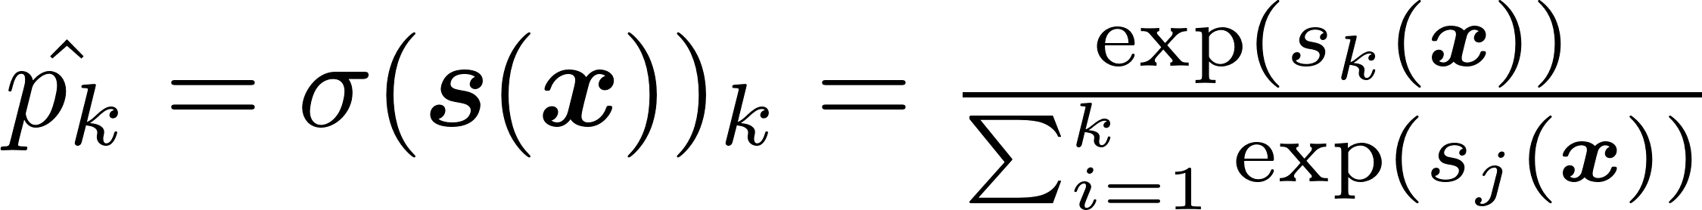
소프트맥스 회귀 모델
추정식
Chap 3에서 말했듯 다중 분류 문제의 경우
소프트맥스 회귀를 사용할 수 있다.
그럼 손실함수는?

Slide 21
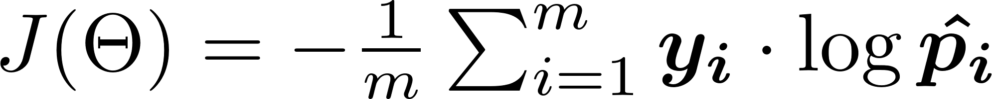
소프트맥스 회귀 모델
손실함수
다중 분류의 경우 목표 벡터를
하나의 확률분포 (0,0,...,1,...,0)로 볼 수 있으므로
다음과 같은 Cross Entropy 손실함수를 쓸 수 있다.
(이후 과정은 동일.)

Slide 22
규제란?
과대적합을 줄이기 위해
모델의 자유도를 감소시키는 것!

Slide 23
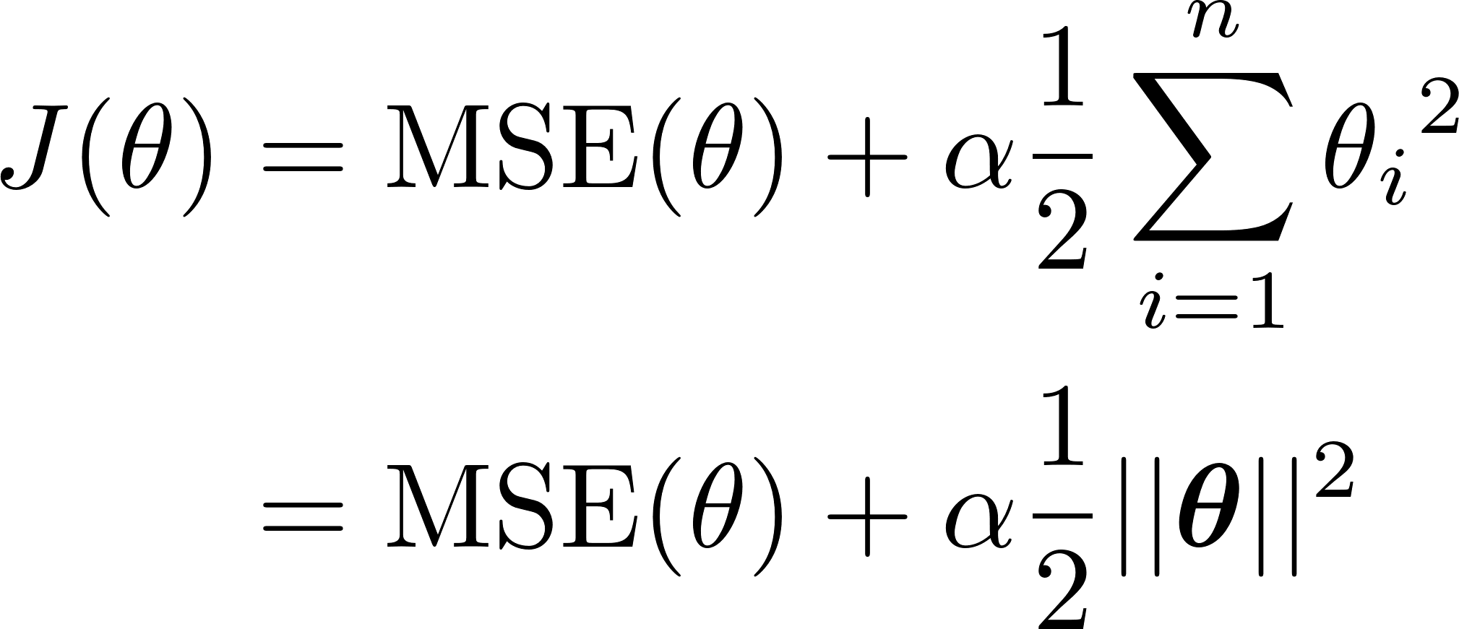
티호노프 규제 (L2 규제)
파라미터 값이 0 근처에 머물도록
(제곱) 중력을 제공한다.

Slide 24
라쏘 규제 (L1 규제)
파라미터 값이 0 근처에 머물도록
(선형) 중력을 제공한다.

Slide 25
엘라스틱넷
두 규제를 r : 1-r 비율로 섞은 것

Slide 26
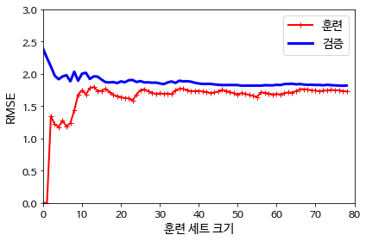
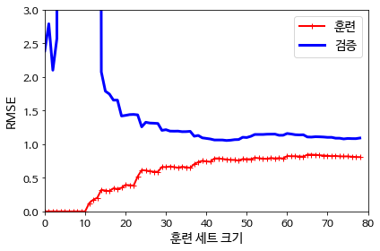
학습 곡선
학습이 잘 되고 있는지 확인할 수 있는 지표 중 하나
훈련 세트 크기에 따라서
훈련 세트와 검증 세트의 점수를 나타낸 것

Slide 27
학습 곡선
과소적합
비교적 높은 RMSE 값에서
훈련 세트와 검증 세트의 차이가 얼마 나지 않는다.

Slide 28
학습 곡선
과대적합
비교적 낮은 RMSE 값에서
훈련 세트와 검증 세트의 차이가 크다.

Slide 29
감사합니다!

Slide 30
참고자료
Vijayakumar, Sethu (2007). "The Bias–Variance Tradeoff“
David Silver et.al., (2017) “Mastering the game of Go without human knowledge”
정혜영 교수님 2018 통계학 강의자료
https://ratsgo.github.io/statistics/2017/09/22/information/
https://en.wikipedia.org – Gibbs Inequality, Cross Entropy

